Slide 1

3-Б класс
школа №111
Карпова Зинаида Федоровна
учитель начальных классов

Slide 2
Наш отряд «Солнечные лучики»
Девиз:
Солнышко! Солнышко!
Мы твои лучи!
Быть людьми хорошими
Ты нас научи!

Slide 3
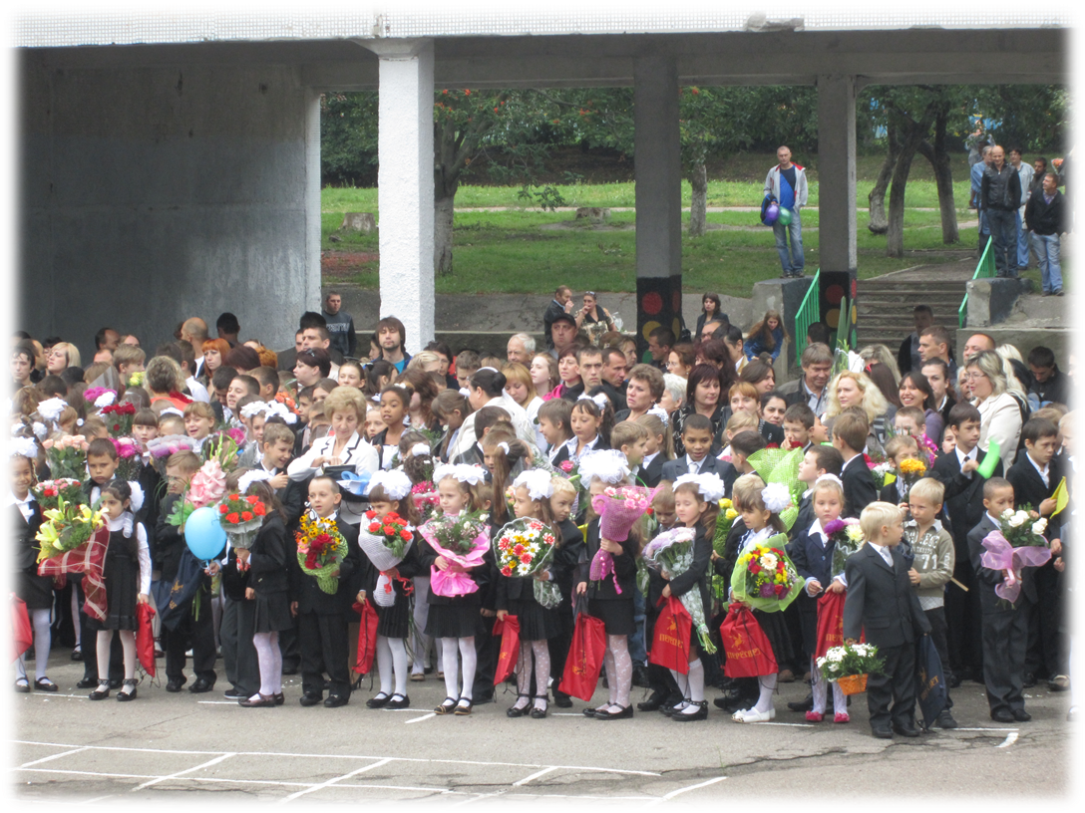
Быстро лето пролетело,
Наступил учебный год,
Но и осень нам немало
Дней хороших принесёт.

Slide 4
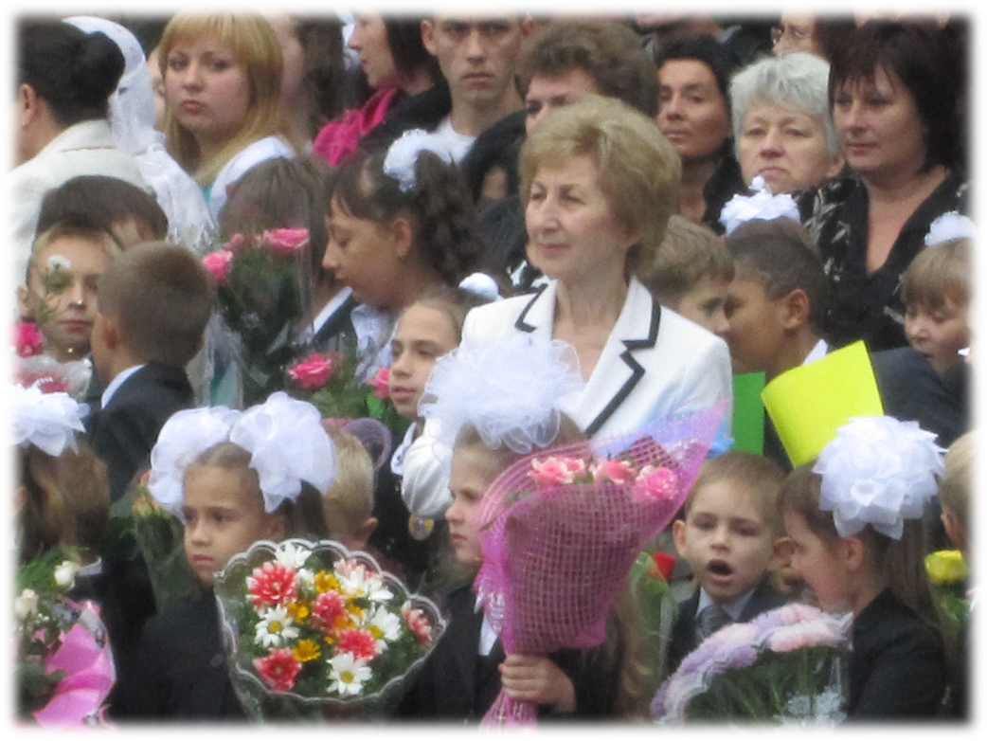

Slide 5
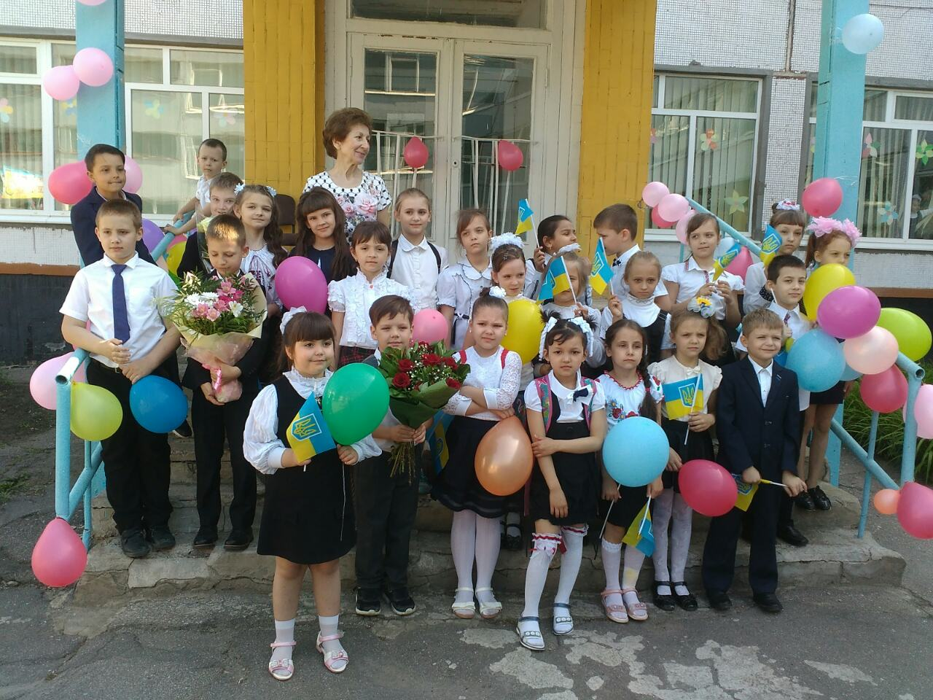
Прозвенит звонок веселый,
И откроется тетрадь.
Вот и школа, вот и школа
Нас зовет к себе опять.

Slide 6
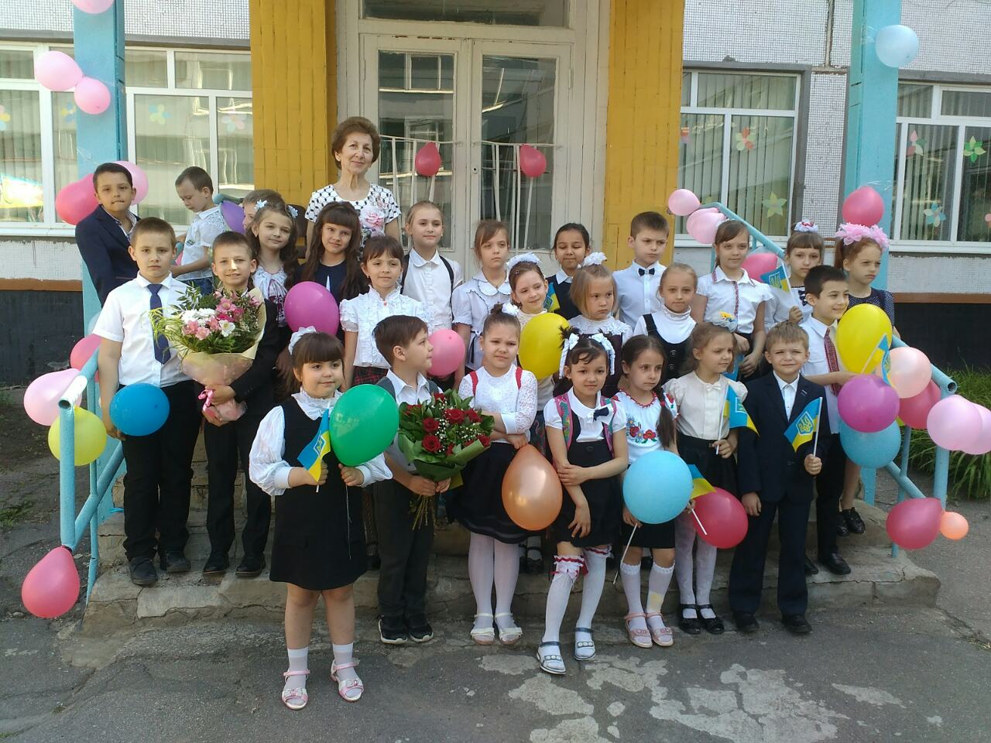
Солнце смотрит с улыбкой задорной
На веселых нарядных ребят.

Slide 7
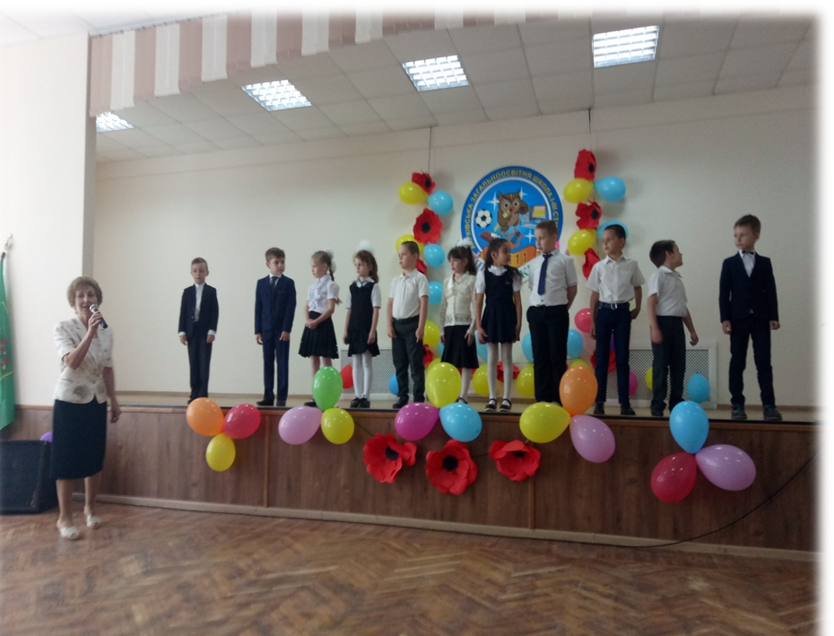
Когда пришли мы в 1 класс
Погожим сентябрём.
Учитель познакомил нас
С волшебным Букварём.
Мы все умели говорить,
Да и читать слегка.
Букварь же нам хотел раскрыть
Секреты языка.

Slide 8
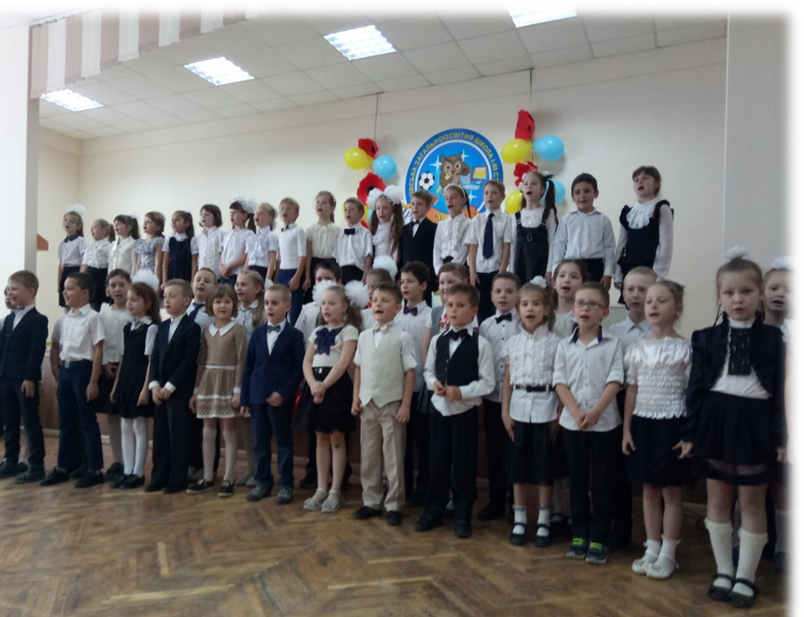

Slide 9
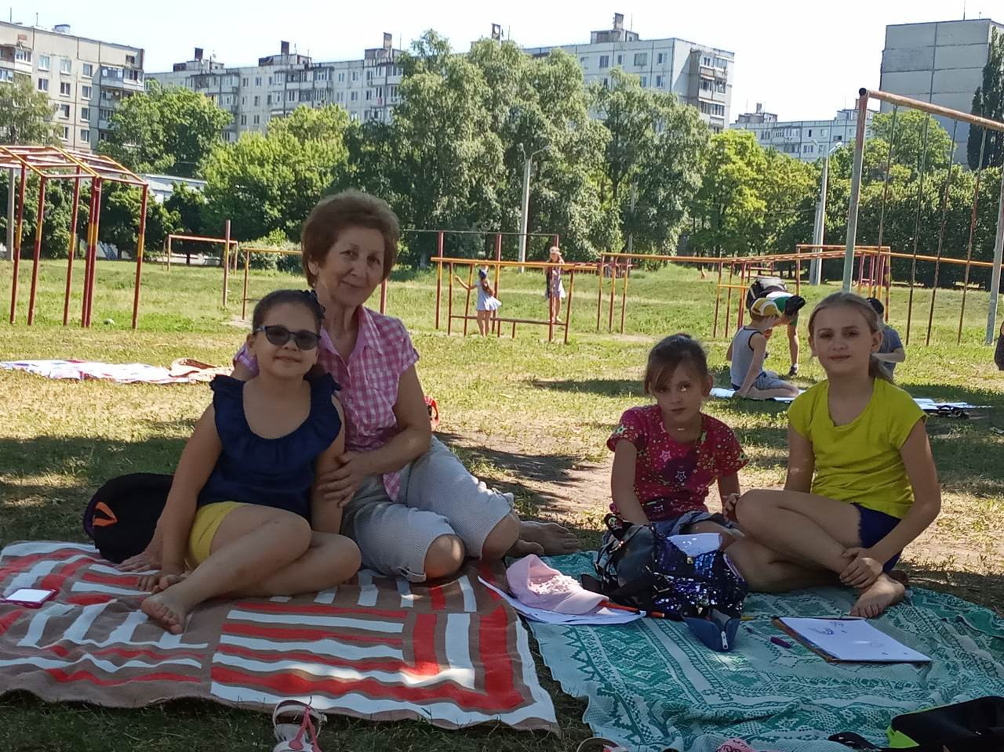
Всех собрал нас школьный лагерь
В свой весёлый хоровод.
Здесь в волшебников и магов
Превращается народ.

Slide 10
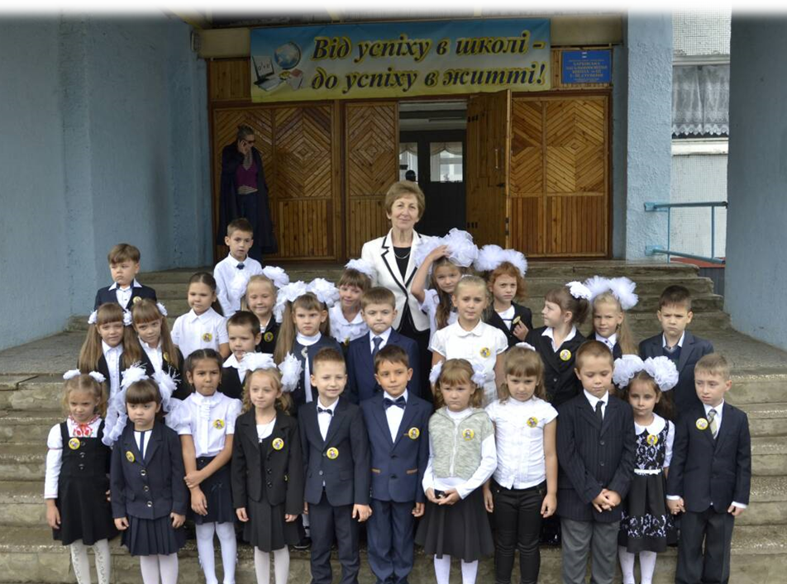

Slide 11
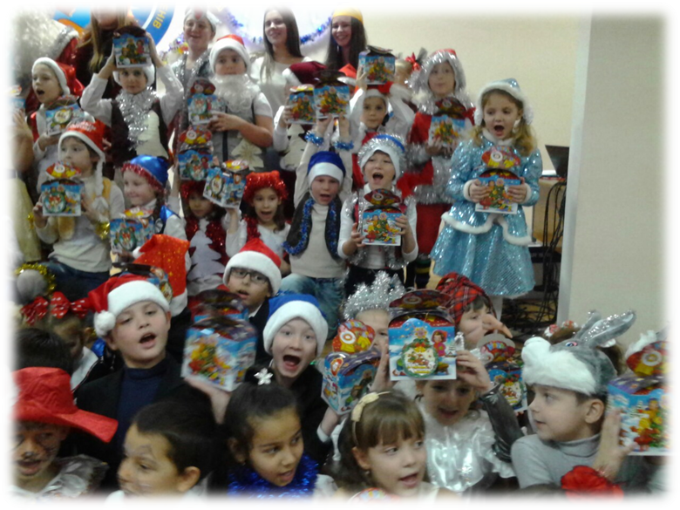
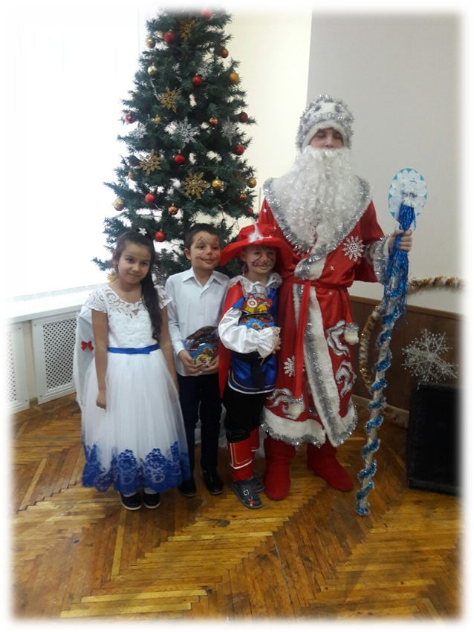


Slide 12
Приготовь скорей дневник,
Вот опять ты — ученик.
В третий класс пришел учиться,
Есть, к чему тебе стремиться.

Slide 13
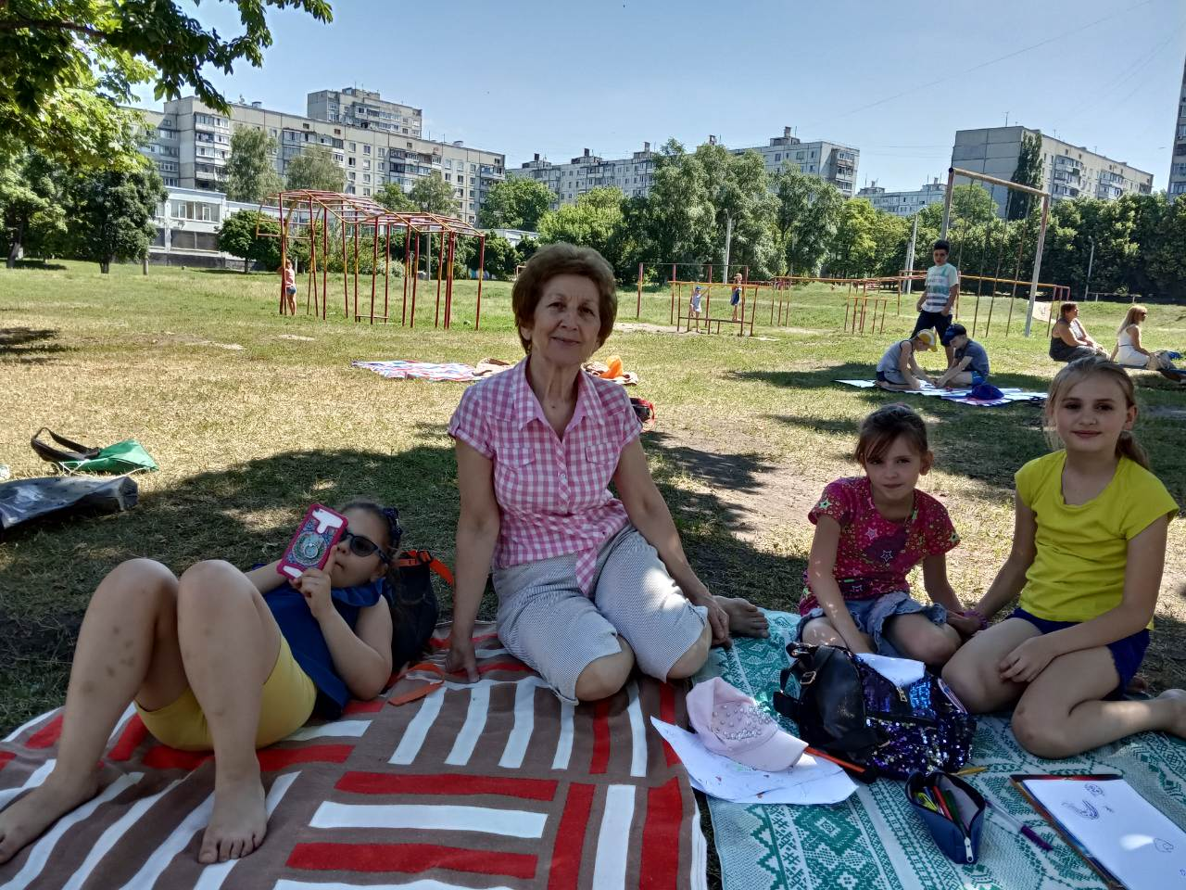
Утром в лагерь мы вставали
На зарядке танцевали.
Целый день мы развлекались,
Ну а к вечеру прощались.

Slide 14
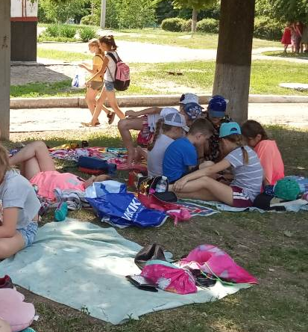
Лагерь школьный – счастья лучик,
Счастья яркая звезда,
Потому что самый лучший
Друг с тобою здесь всегда.

Slide 15
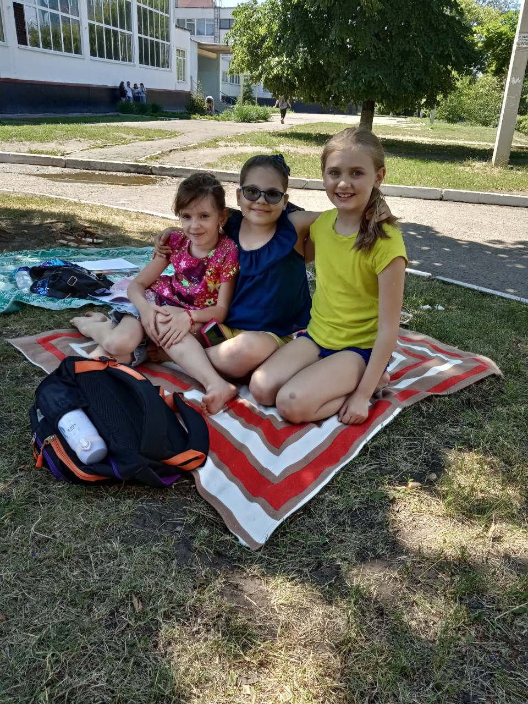
Кто пришел к нам в сентябре?
Неужели третий «Б»?
Как вы лето провели?
Книжки прочитать смогли?

Slide 16
Третий класс — большое дело,
Год начнем учебный смело,
Чтоб могли гордиться нами,
Лучшими учениками!

